Slide 1

第六章
定积分的应用
利用元素法解决:
定积分在几何上的应用
定积分在物理上的应用
Notes:
(L.P184)

Slide 2







第一节
第六章
定积分的元素法
一、什么问题可以用定积分解决 ?
二 、如何应用定积分解决问题 ?
机动 目录 上页 下页 返回 结束
Notes:
(L.P184)

Slide 3
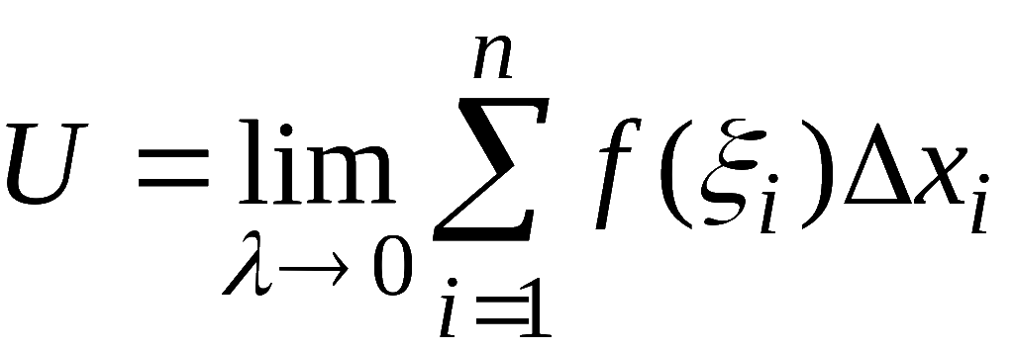
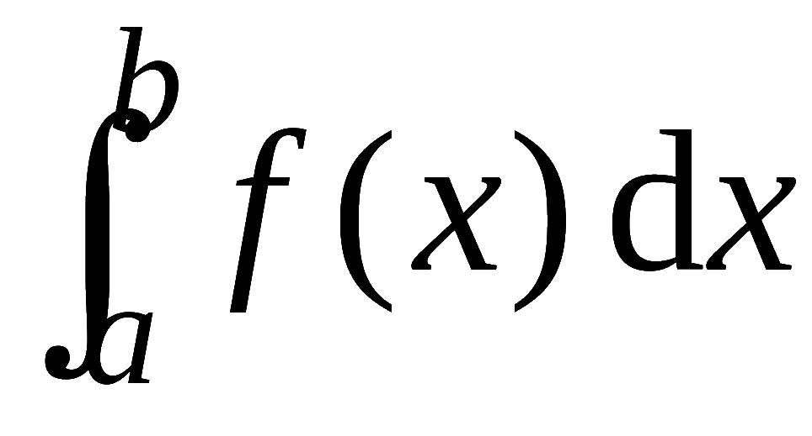
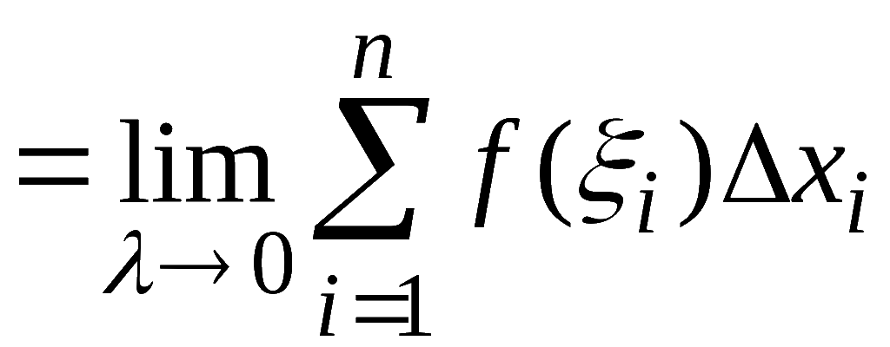
一、什么问题可以用定积分解决 ?
1) 所求量 U 是与区间[a , b] 有关的
一个整体量 ;
2) U 对区间 [a , b] 具有可加性 ,
即可通过
“分割, 近似和, 取极限”
表示为
定积分定义
机动 目录 上页 下页 返回 结束
Notes:
(L.P184)

Slide 4
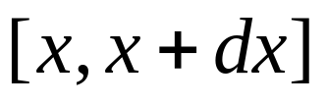
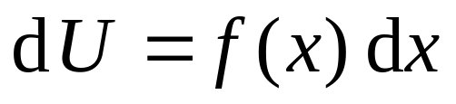
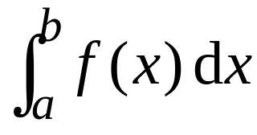

二 、如何应用定积分解决问题 ?
第一步 利用“化整为零” 求出量在
近似值
第二步 利用“ 积零为整 , 无限累加 ” 求出整体量的
精确值
积分表达式
这种分析方法成为元素法 (或微元分析法)
元素的几何形状常取为:
条, 带, 段, 环, 扇, 片, 壳 等
第二节 目录 上页 下页 返回 结束
Notes:
(L.P183)

